Slide 1
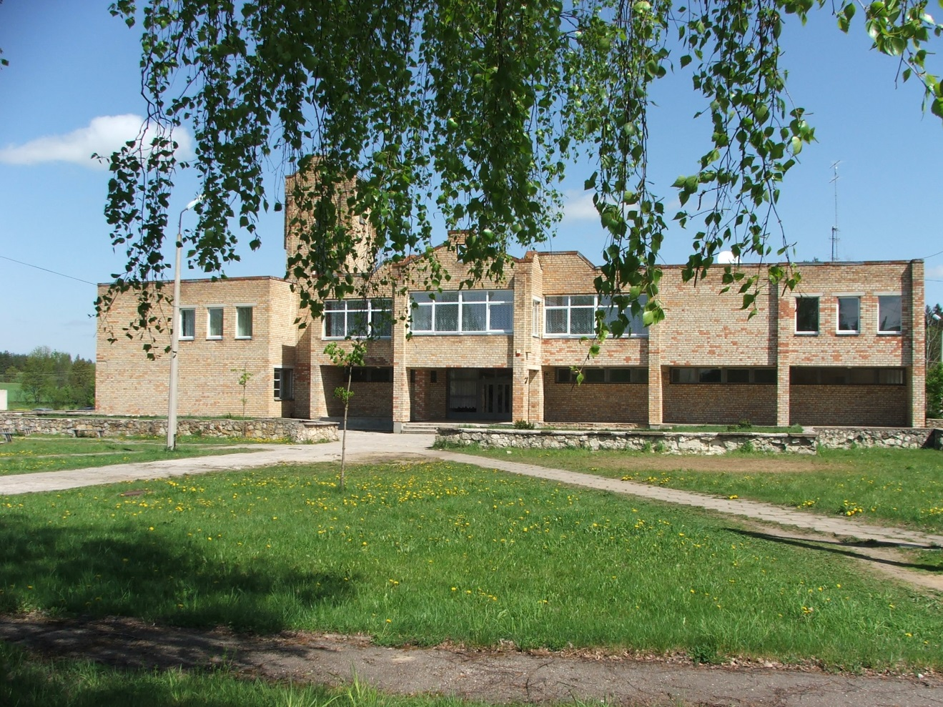
Rēzeknes novada pašvaldības iestādes «Maltas apvienības pārvalde» struktūrvienības «Silmalas pagasta pārvalde» budžeta plāns 2022. gadam

Slide 2
Iedzīvotāju skaits (mīnus 44 cilvēki)

Slide 3
Bezdarbnieku skaits (mīnus 4 cilvēki)

Slide 4
2021.gada ieņēmumu plāna izpilde (EUR)- 95,2%

Slide 5
2021.gada izdevumu plāna izpilde (EUR)-77,3%

Slide 6
Pirmā attīstības prioritāte
Atpūta, kultūra, izdevumu īpatsvars 28,2 %
VP3, RV10. Kultūra
VP3, RV5. Pārvalde
Atbilst AP prioritātēm

Slide 7
Otrā attīstības prioritāte
Izglītība, izdevumu īpatsvars 26,7 %
VP1, RV2. Izglītība
VP3, RV5. Pārvalde
Atbilst AP prioritātēm

Slide 8
Trešā attīstības prioritāte
Teritoriju un mājokļu apsaimniekošana, izdevumu īpatsvars 26,7%
VP3, RV14.
Mājokļi
VP3, RV12.
Infrastruktūra
Atbilst AP prioritātēm
VP3, RV5.
Pārvalde
VP3, RV13.
Publiskā ārtelpa

Slide 9
2022. gada budžeta ieņēmumi Kopā 2 034 516 EUR

Slide 10
2022.gada budžeta izdevumi atbilstoši ekonomiskajām kategorijām Kopā 2 034 516 EUR

Slide 11
2022.gada budžeta izdevumi atbilstoši funkcionālajām kategorijām Kopā 2 034 516 EUR

Slide 12
Izdevumu īpatsvars 2022. gadā
Rādītājs | Plāns
visu izdevumu apjoms EUR uz 1 iedz. | 843,50
vispārējo valdības dienestu izdevumi % | 5,4
vispārējo valdības dienestu izdevumi EUR uz 1 iedz. | 45,69
atlīdzības īpatsvars kopējā budžetā % | 32,1
iestādes administrācijas atlīdzības īpatsvars kopējā budžetā % | 2,8
iestādes administrācijas atlīdzības īpatsvars kopējā budžetā EUR uz 1 iedz. | 23,69

Slide 13
Pašvaldības dzīvojamais fonds
Pašvaldības dzīvokļu skaits uz 01.01.2022.
Izīrēti dzīvokļi
24
27

Slide 14
Pagasta ceļu uzturēšanas izdevumi Kopā 107010 EUR
Pagasta ceļu un ielu skaits
Pagasta ceļu un ielu garums km
121 km
53 ceļi un 28 ielas

Slide 15
Kapitālie ieguldījumi 2022.gadā (1)
Kruķu kultūras nama pārbūves darbi (256730 EUR)
Labiekārtotā laukuma ierīkošana Štikānos (11528 EUR)
Ūdenstorņa modernizācija Vecružinā (10000 EUR)
Dūņu glabātuves tehniskais projekts Gorņicā (11140 EUR)
Silmalas pirmsskola izglītības iestādes pārbūves darbi (10527 EUR)
Rotaļu laukuma aprīkojums ar projektēšanu pirmsskolas izglītības iestādē (5408 EUR)

Slide 16
Kapitālie ieguldījumi 2022.gadā (2)
Silmalas kultūras nama pārbūves projekta izstrāde un ekspertīze (18523 EUR)
Apkures iekārtas ierīkošana Parka ielas 3 mājai, Vecružinā (15000 EUR)
Apkures iekārtas ierīkošana Silmalas kultūras nama ēkai (20000 EUR)
Iekārtas un aprīkojuma iegāde Tiskādu vidusskolai (5220 EUR)
Aprīkojuma iegāde komunālai saimniecībai (1790 EUR)
Datortehnikas iegāde pagasta pārvaldei, dienas centram, sociālajam dienestam un bibliotēkām, Silmalas kultūras namam (6201 EUR).

Slide 17
Pagasta plānotās investīcijas, projekti 2023.gadā (1)
Silmalas kultūras nama ēkas pārbūves darbi;
Silmalas pirmsskolas izglītības iestādes apžogojuma nomaiņas apliecinājuma kartes izstrāde, būvdarbi;
Kruķu bibliotēkai -žalūziju iegāde;
Tiskādu vidusskolas divu kabinetu remonts (mājturība, pirmsskolas);
Mauriņtraktora iegāde Tiskādu vidusskolai;

Slide 18
Pagasta plānotās investīcijas, projekti 2023.gadā (2)
Dārzu ielas remonts, Štikāni (1100 m melnais segums);
Strādnieku ielas remonts, Kruķi (650 m melnais segums);
Teritorijas labiekārtošana degradētas ēkas nojaukšanas vietā (Vecružina, Ezera iela 34);
Stāvlaukuma izbūve (Vecružina, Lakstīgalu iela 5);
Ceļa Nr. 8802. Vecružina-Kurteņi seguma atjaunošana.

Slide 19
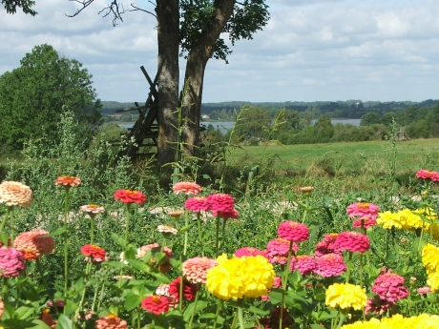
Saules iela 4, Gorņica, Silmalas pagasts, Rēzeknes novads, LV 4630 Tālr. 64644830

